Slide 1

Ahamove — Driver Management | Confidential
BÁO CÁO VẬN HÀNH DM
WEEKLY REVIEW
Tuần: [Tuần 36 – 24-30/08/2026]
Khu vực: SGN & HAN
PIC: Driver Management Team
Backup Slides Report (Aug 2026)
1 / 11

Slide 2




Ahamove — Driver Management | Confidential
Summary: Highlights & Lowlights
Trọng tâm tuần — Kết quả thực thi & Kế hoạch hành động
HIGHLIGHTS
LOWLIGHTS
HAN:
1. Retention rate >= 22 đạt 78.7%, gap nhẹ MoM/YoY 0.8-1%
2. CR PoC chung giảm 0.4% WoW
NW:
1. CTR đạt 78.03%, đạt 130% target
2. GDR đạt 94.64%, đạt 110% target
HAN:
1. RPH đạt 2.07, FR gap target ~5%
SGN:
1. RR hụt ~2% MoM, 0.8% YoY
2. Request tăng mạnh ~6% WoW nhưng bị ảnh hưởng bởi bóng đá ngày 26/8 -> AR, FR bị giảm mạnh làm ảnh hưởng AR, FR cả tuần giảm 1% WoW
3. SH hụt nhẹ ~1% so với planning, hụt mạnh nhất ở nhóm FT/PT hơn 5%
ACTIONS ĐÃ THỰC THI TUẦN QUA
Action | Kết quả | Impact (KPI) | Status
[Baga bulky] Truyền thông form đăng ký tham gia chương trình GĐ 2 | HAN: 83 tx SGN: 241 tx Push mass |  | ✅/⚠️
 |  |  | ✅/⚠️

Slide 3

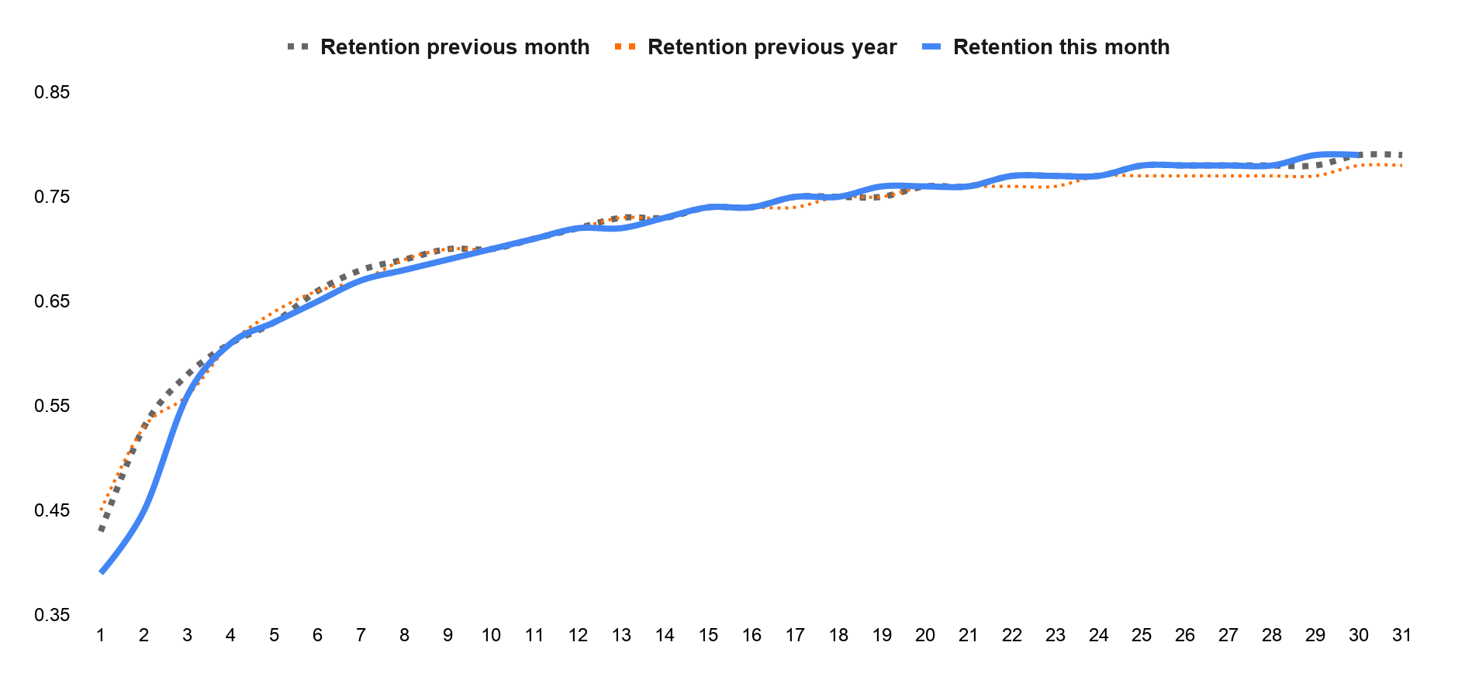

Ahamove — Driver Management | Confidential
Retention Rate - HAN
Tỷ lệ giữ chân tài xế >=22t — Bóc tách biến động theo thời điểm & segment
Segment | Segment driver | Active driver | RR_this month | MoM | YoY
FT | 1,259 | 1,210 | 96.11% | -0.15% | -1.41%
PT | 7,040 | 5,324 | 75.63% | -0.02% | 1.86%
NLM | 854 | 614 | 71.90% | 3.04% | -7.87%
78.73%
+0.7% MoM
+1.08% YoY
ROOT CAUSE ANALYSIS
- Mức RR MoM tiếp tục duy trì ổn định vượt so với tháng trước, RR YOY đã vượt lên. do chạy ct ân xá nhóm tx bị remove dịch vụ (có 442 tx trong tập ân xá active trong M8), thêm vào đó là nhiều chương trình thưởng để kéo active
- Nhóm FT và NLM 2 nhóm có gap YoY lớn dao động -1.5-7%

Slide 4
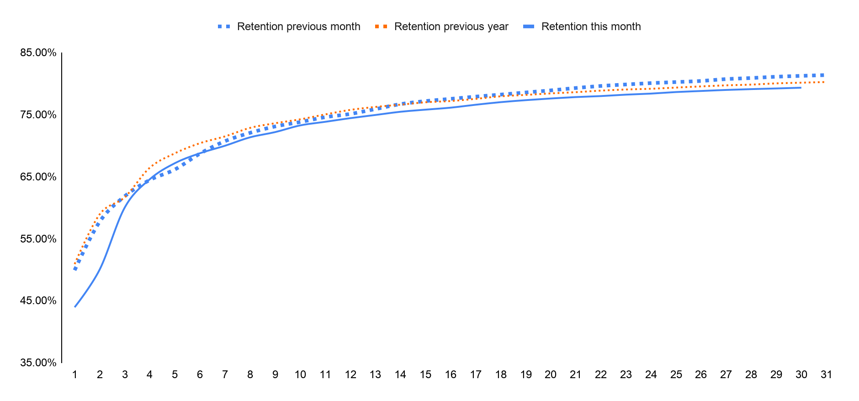
Ahamove — Driver Management | Confidential
Retention Rate - SGN
Tỷ lệ giữ chân tài xế >=22t — Bóc tách biến động theo thời điểm & segment
Segment | Segment driver | Active driver | RR_this month | MoM | YoY
FT | 3,272 | 3,166 | 96.76% | -0.69% | 0.01%
PT | 9,936 | 7,303 | 73.50% | -3.08% | -1.10%
NLM | 2,060 | 1,437 | 69.76% | -3.94% | -4.38%
79.24%
-1.9% MoM
-0.8% YoY
- Insight
+ SGN vẫn hụt MoM, YoY (1% - 1.9%) do hụt mạnh RR từ nhóm NLM -> Nhóm NLM có performance tệ khi tài xế chỉ active để ra DFD sau đó churn luôn
+ Có khảo sát nhóm NIM M8 tại SGN (đánh giá perf nhóm tx mới tác động đến nhóm NLM sau 30d) thì đã có 18% tài xế churn sau khi có DFD (312/1770)
=> Cần work với GR đánh giá lại lead tx tuyển dụng để đảm bảo RR cho NLM
- Next action:
+ DM GR cần take care tài xế ở giai đoạn D3 - D7 - D14 để đảm bảo RR
+ Triển khai mô hình city zone cho nhóm NIM (có ctt ĐBTN)
Notes:
Active Driver Segment by Month: https://bi.ahamove.com/question/73944
Retention over 22: https://bi.ahamove.com/question/79585

Slide 5
Ahamove — Driver Management | Confidential
Supply Hours
Thời gian hoạt động của tài xế
HAN
SGN
Total SH by segment
Total SH by segment
Segment | SH | Gap Planning | SH-WoW | Prod
FT | 44K | -22.70% | ▼ -0.7% | 69.1
NIM | 18K | -19.70% | ▲ 34.3% | 21.2
NLM | 12K | -20.13% | ▼ -0.2% | 25.1
PT | 90K | -13.80% | ▲ 7.0% | 25.6
Return | 12K | 24.27% | ▲ 21.3% | 18.9
Total | 176K | -15.61% | ▲ 7.4%
Segment | Supply hour | SH-Planning | Prod
FT | 121,743 | ▼ -5.3% | 63.0
PT | 98,037 | ▼ -5.0% | 26.9
NLM | 17,799 | ▲ 12.3% | 32.4
NIM | 25,735 | ▲ 23.1% | 27.3
Return | 9,563 | ▲ 39.7% | 24.4
Total | 272,877 | ▼ -0.9%
Demand
Demand
Metric | This Week | WoW
RPH | 2.18 | ▲ 5.3%
Request_stp | 407K | ▲ 8.0%
Accept_stp | 332K | ▲ 9.7%
Completed_stp | 292K | ▲ 10.6%
AR | 81.0% | ▲ 1.0%
FR | 72.0% | ▲ 2.0%
Metric | Total | SS WoW
RPH | 1.57 | ▲ 8.0%
Request_stp | 456,920 | ▲ 5.8%
Accept_stp | 431,987 | ▲ 4.6%
Completed_stp | 392,444 | ▲ 4.5%
AR | 94.5% | ▼ -1.00%
FR | 85.9% | ▼ -1.01%
INSIGHT:
- SH gap 15.6% so với planning, hụt chủ yếu ở nhóm FT/PT
- RPH tăng 5.3% WoW, AR-FR tăng trở ~ 2% tuy nhiên vẫn còn thấp do ảnh hưởng từ Demand Bulky và các ngày cận nghỉ lễ . Details link thời tiết
INSIGHT:
- SH gap nhẹ ~1% so với planning, hụt ở nhóm FT/PT

Slide 6
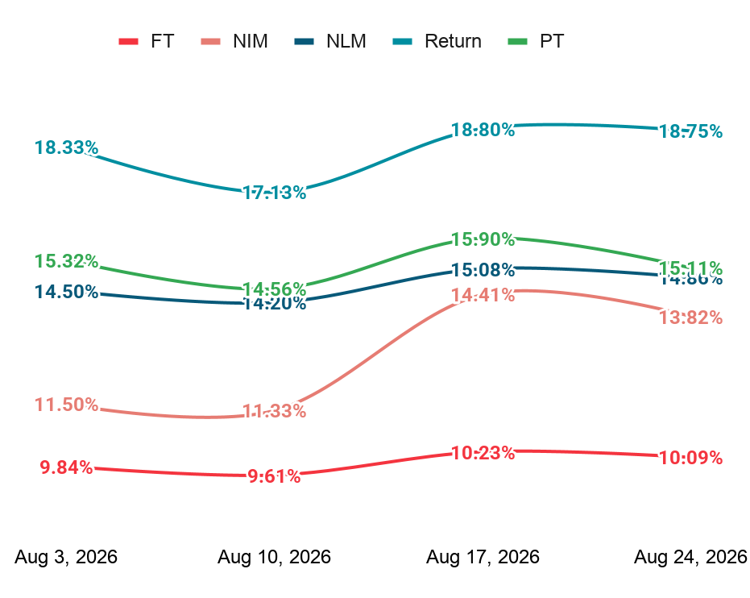
Cancel Rate- HAN
Overview CR by Segment
CR(Rule PoC) by Segment
segment | accept _order | cancel _order | CR | Active | cancel_ per_active | Gap avg cancel WoW | Gap % contrib cancel WoW
FT | 103.66K | 15.34K | 10.09% | 1,185 | 12.95 | 0.29 | -1.16%
NIM | 35.02K | 6.43K | 13.82% | 1,242 | 5.18 | 0.10 | 1.48%
NLM | 26.08K | 5.16K | 14.86% | 766 | 6.74 | 0.58 | -0.31%
PT | 196.92K | 40.51K | 15.11% | 5,782 | 7.01 | 0.35 | -1.46%
Return | 27.09K | 6.60K | 18.75% | 1,003 | 6.58 | 0.82 | 1.44%
Total | 0.39M | 74.04K | 13.89%
WoW (%) | 9.36% | 6.36% | -0.40%
WoW (Actual) | 33.29K | 4.43K
INSIGHT:
- CR PoC chung giảm 0.4%, đạt mốc 13.9%.
- CR đều giảm ở các tập, Retention giảm nhẹ 0.2%

Slide 7
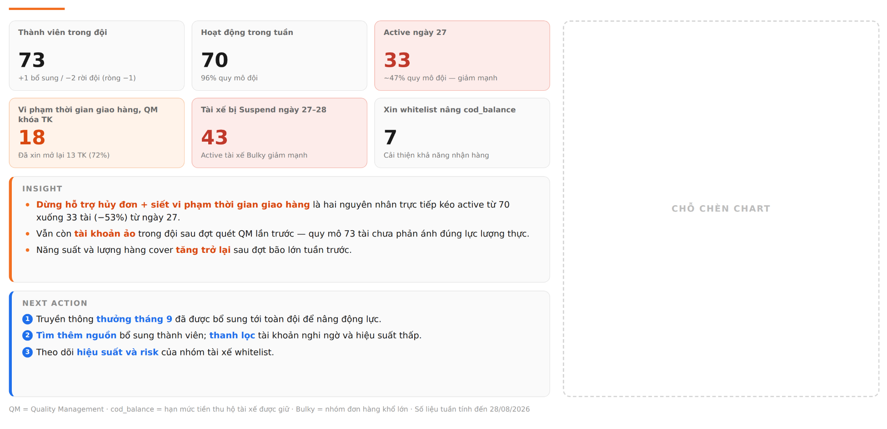
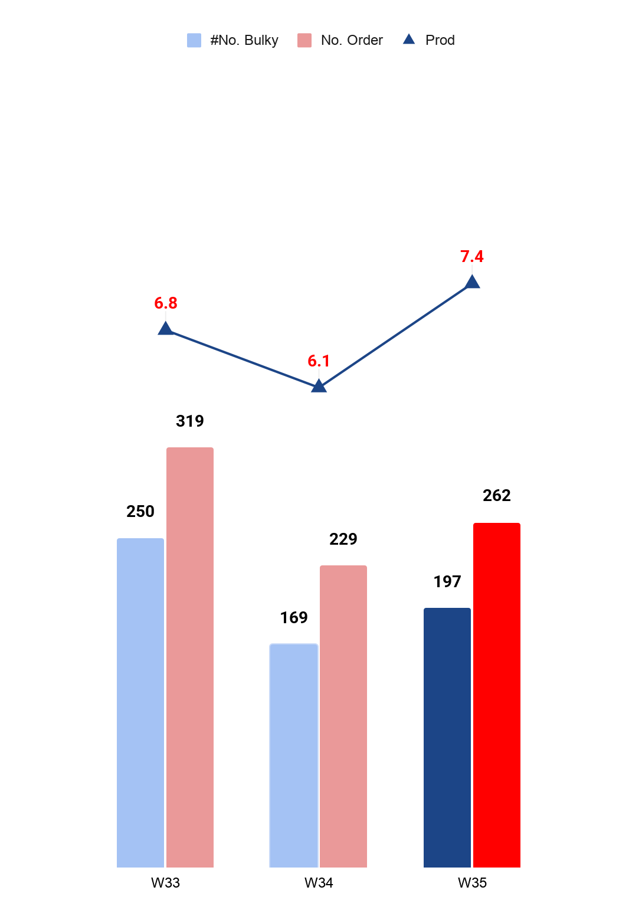
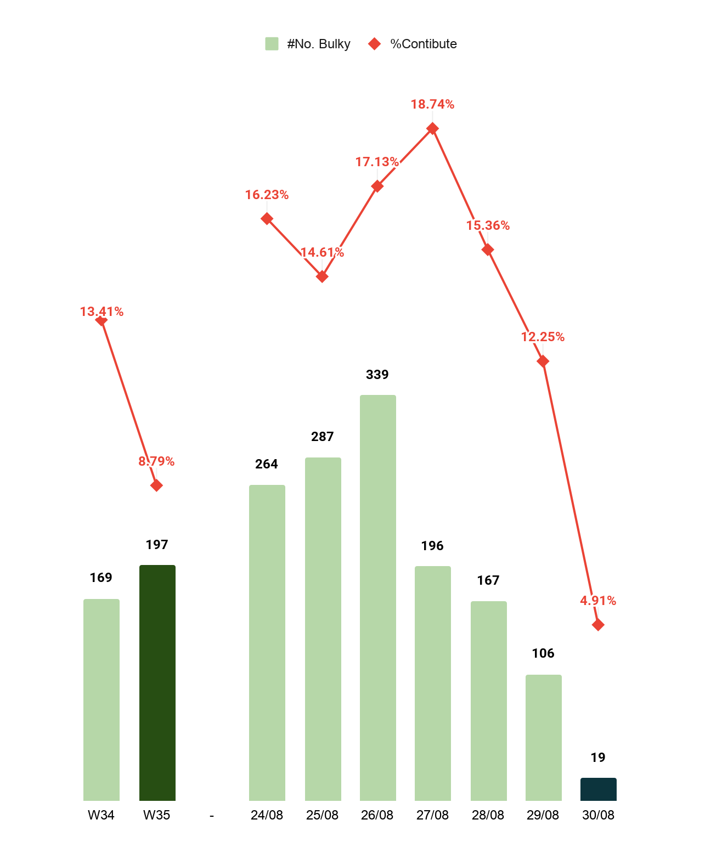
CORE 2H/BULKY
Đội core chuyên chạy đơn 2H, 2H - Cỡ Lớn - Plan Core 2H

Slide 8
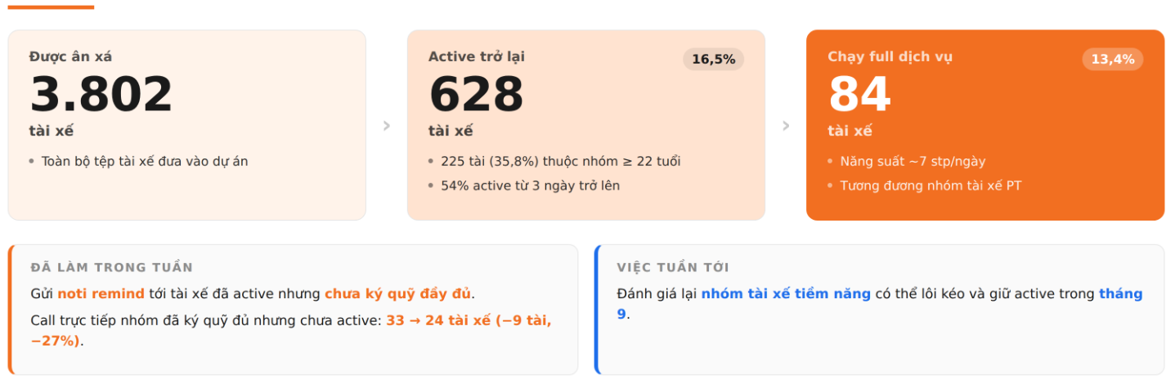
Plan Active tài xế Ân xá 13.8

Slide 9
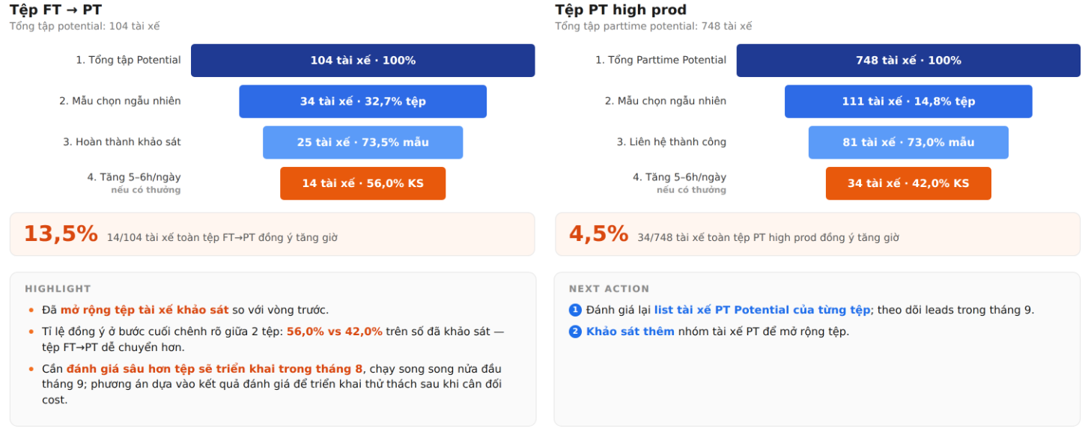
Plan chuyển đổi PT high prod → FT

Slide 10
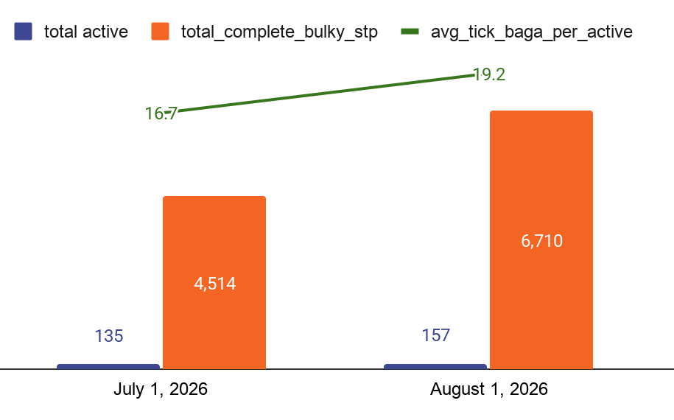
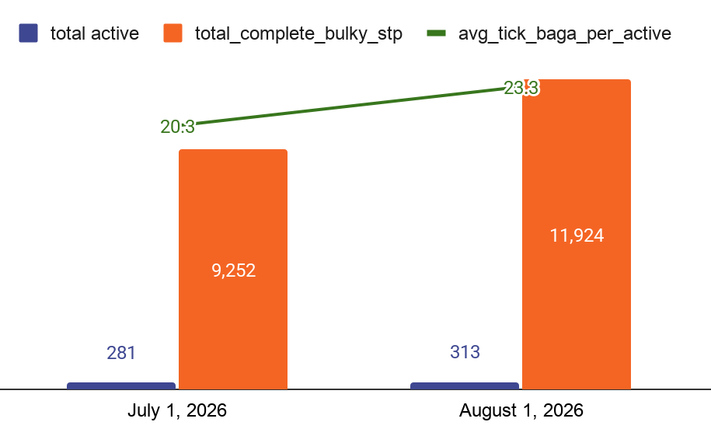
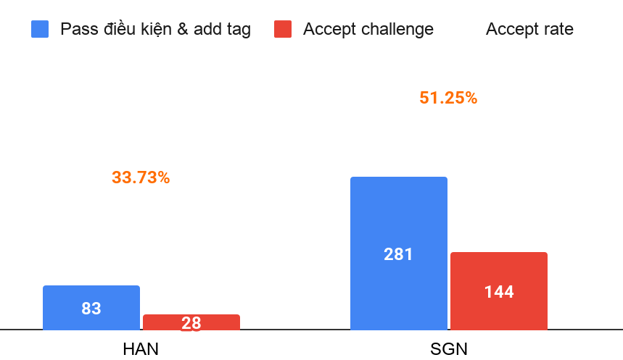
BB
Baga Bulky: Giai đoạn triển khai lần đầu (GĐ 1 - 15/8 đến 30/8)
GĐ 1 (15/8 - 30/8)
HAN
SGN
- Highlight
+ Cả về active, capacity bulky và số ngày tick baga đều tăng khi tài xế tham gia ctt baga
+ SGN vượt target về số lượng tài xế tham gia chương trình, HAN hụt nhẹ khoảng 20 tài xế accept chl
- Lowlight
+ Tỉ lệ tuân thủ baga còn thấp (view từ ngày 17/8 - 22/8): SGN đạt 63%, HAN đạt 51%
GĐ 2 (1/9 - 14/9)
- Highlight
+ SGN đã đạt số lượng tài xế đăng ký & pass điều kiện
- Lowlight
+ Số lượng tài xế HAN đăng ký tham gia vào chương trình còn rất thấp, mặc dù đã push mass nhưng chỉ mới đạt 1/4 target số tài xế cần join vào ctt
+ Accept chl còn thấp ở cả 2 city: SGN đạt 51%, HAN chỉ đạt 34%
NEXT ACTION
1. Work với DS đẩy mạnh truyền thông đến tài xế HAN để tăng số lượng tài xế đăng ký
2. Work với GR (admin) kết hợp với ct bán baga của GR -> đẩy tài xế tham gia chương trình
3. Kết hợp với các ctt sau lễ/CP để đẩy tài xế đạt thưởng nhanh chóng
4. Chuẩn bị qua lễ đẩy lead đăng ký cho GĐ 3

Slide 11
★
Tình hình tài xế NLM SGN — Báo cáo Call-out
Ahamove · Driver Management · Weekly Report
TỔNG QUAN NLM
NGUYÊN NHÂN KHÔNG HOẠT ĐỘNG
INSIGHT & HƯỚNG XỬ LÝ
1.954
📵 Không liên lạc được
💡 Đặc điểm cốt lõi
▸ Đổ chuông / chặn số lạ
NLM SGN phần lớn là nhóm TX >40 tuổi, hoạt động mang tính bổ sung thu nhập nên mức độ duy trì chưa cao. Khi công việc chính ổn định hoặc thu nhập trên app chưa đủ hấp dẫn, tx dễ nản dẫn đến churn.
Tổng tài xế NLM
▸ Thuê bao / tắt máy / trợ lý ảo
▸ Tiếp tục không kết nối được qua lần 2
1.570
Activated
📋 Đã liên lạc — có lý do
259
▸ Hẹn chạy tuần này / đang sắp xếp thời gian
🎯 Hướng xử lý
Pending Uniform
▸ Về quê, đi tỉnh, bận việc, đi học, bệnh
Call lần 2: Ưu tiên nhóm có khả năng quay lại → Khảo sát nhu cầu khi đăng ký, cố gắng hẹn thời điểm hoạt động theo sát hỗ trợ.
Tăng động lực: Offer tặng áo thun / áo mưa nếu quay lại chạy trong T8.
Giải quyết vướng mắc: Hướng dẫn nạp duy trì 50k để nhận đơn và giải đáp thắc mắc.
Theo dõi nhóm hẹn chạy: Call lại và confirm khả năng quay lại hoạt động.
Nhắc retention: 60 ngày không hoạt động → khóa app.
1.829
Total
▸ Có công việc khác, muốn ngưng hoặc rút ký quỹ
⚙️ Vấn đề app & vận hành
1144
Đã hoạt động
▸ Ít đơn / đơn ít tiền / TMĐT nhiều điểm
555
Đã call (lần 1)
▸ TK chính chỉ còn 3k–6k, không muốn ký quỹ
▸ Phàn nàn App tự động gán đơn/che COD phức tạp
130
Call lần 2
▸ Không biết cần duy trì số dư tkc để nhận đơn, chỉ chạy 1 đơn từ khi đăng ký, chạy song song 2 app
Notes:
125 tx bị sus và nht
685 tx chưa quay lại hoạt động

Slide 12
Ahamove · Driver Management · Weekly Report
DJ
Driver Journey: Mô hình onboarding theo giai đoạn D0 - D60
5 / 9
1
Action
!
Khảo sát nhanh
Giai đoạn D0–D8 đang triển khai đúng tiến độ.
Hoàn thành luồng noti tự động đến đúng nhóm tài xế theo giai đoạn (chạy từ t4 19/8).
Xem danh sách push daily LINK.
Video D2 đang trong giai đoạn điều chỉnh nội dung trình chiếu.
Tiếp cận:
Insight:
MỤC TIÊU
Hoàn thành Video training D2-D5 trong tháng 8
TIẾN ĐỘ
D0: Hướng dẫn xem số tiền cần thu ứng → ✅ Hoàn thành
D1: Xử lý hủy đơn → ✅ Hoàn thành
D2: Phòng tránh & xử lý khiếu nại → 🔄 Đang hoàn thiện feedback
D3: Bật tắt ngưng gán đơn/ cài đặt dịch vụ → ✅ Hoàn thành
D4: Sử dụng điều hướng → ✅ Hoàn thành
→
BƯỚC TIẾP THEO
◆
CẦN SUPPORT TỪ
Tiếp tục hoàn thiện nội dung training.
Hoàn tất feedback và chốt video D2.
Xây dựng kịch bản D5.
Follow hoạt động của luồng noti duy trì ổn định.

Slide 13
Ahamove · Driver Management · Weekly Report
De
Thực trạng ký quỹ tài xế mới
Tỷ lệ hoàn thành ký quỹ ngày càng giảm dù yêu cầu đã giảm từ 1.000.000đ xuống 500.000đ trong khi thời hạn hoàn thành từ 30 lên 60 ngày.
Yêu cầu ký quỹ cũ
Yêu cầu ký quỹ hiện tại
Tỷ lệ hoàn thành ký quỹ trước đây
Tỷ lệ hoàn thành ký quỹ hiện tại
1.000.000đ
500.000đ
53–63%
36–49%
Đã giảm xuống
Giảm 50%
Mức trung bình
Giảm sâu
Các nguyên nhân có thể tác động
↓
↔
🔺
Rút tiền trước thời điểm thu
Trùng ngày lệnh chuyển tiền (thứ 5)
Dữ liệu cần kiểm chứng
Tài xế chủ động rút tiền trước thời điểm hệ thống thực hiện lệnh ký quỹ tự động → không đủ số dư để trích nộp.
Hệ thống chuyển tiền về ngân hàng vào thứ 5, trong khi lệnh ký quỹ tự động cũng được thực hiện trong ngày → có thể không đủ số dư để trích nộp.
% TX có số dư = 0đ tại thời điểm hệ thống thu
% TX rút tiền đúng ngày ký quỹ

Slide 14
Ahamove · Driver Management · Weekly Report
De
Đề xuất thực hiện
Duy trì số dư tối thiểu 80.000đ trong 60 ngày kể từ FAT
HIỆN TRẠNG
ĐỀ XUẤT
Kiểm soát số dư
Kiểm soát số dư
Không có → Tài xế có thể rút số dư bất kỳ lúc nào
Duy trì số dư tối thiểu 80.000đ trong 60 ngày
Ký quỹ tự động
Ký quỹ tự động
Thường xuyên thất bại do số dư = 0đ hoặc < 60.000
Đảm bảo đủ số dư cho mỗi đợt thu 60.000đ/7 ngày
VS
Tỷ lệ hoàn thành ký quỹ
Tỷ lệ hoàn thành ký quỹ
36% - 40%
> 50%
Trải nghiệm TX
Trải nghiệm TX
Dễ quên/ bỏ lỡ hạn ký quỹ dù đã có luồng tự động nộp tiền
Được chuẩn bị sẵn số dư và tự động thực hiện ký quỹ
Workload ops
Workload ops
Nhắc nhở thủ công - không có ràng buộc
Tự động hóa – có ràng buộc

Slide 15
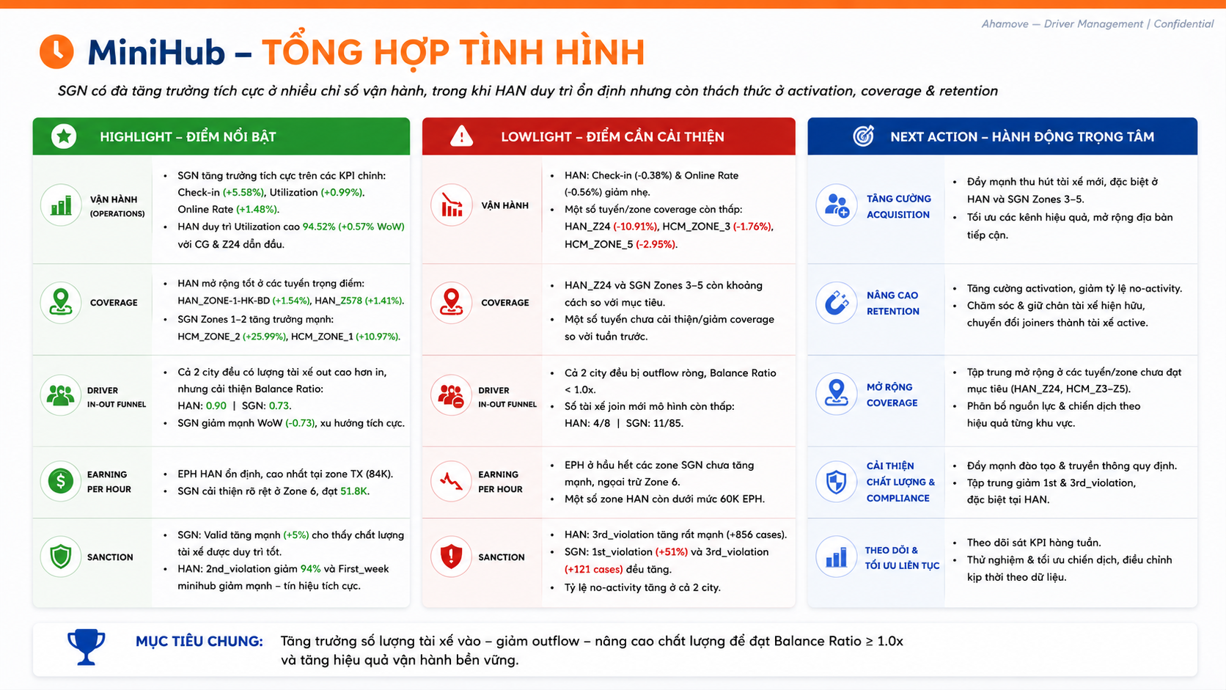
Ahamove — Driver Management | Confidential

Slide 16

Ahamove — Driver Management | Confidential
MiniHub - OPERATIONS
SGN shows positive WoW momentum across key operational KPIs, while HAN remains stable with slight declines in Check-in and Online Rate
HAN
Metrics | DD | HK | HBT | CG | BD | TX | 136 | BIGZONE | Z24 | Z578
Active | 12 | 9 | 8 | 20 | - | 8 | 42 | 60 | 30 | 14
Online rate | 90.34% | 96.35% | 94.06% | 91.50% | - | 85.59% | 90.77% | 85.74% | 86.28% | 74.27%
Utilization | 94.66% | 87.94% | 85.31% | 95.78% | - | 94.39% | 96.22% | 94.06% | 97.36% | 95.92%
Prod per hour | 4.06 | 3.99 | 3.54 | 4.05 | - | 3.80 | 3.83 | 2.76 | 3.17 | 2.84
Earning per hour | 64.0K | 64.7K | 59.3K | 76.8K | - | 84.1K | 73.4K | 76.7K | 73.7K | 67.1K
Checkin
1,851 ca
WoW: - 0.38%
Utlz
94.52%
WoW: + 0.57%
Online
rate
88.72%
WoW: - 0.56%
SGN
Metrics | ZONE 1 | ZONE 2 | ZONE 3 | ZONE 4 | ZONE 5 | ZONE 6 | ZONE 7
Active | 70 | 69 | 82 | 34 | 69 | 63 | 34
Online rate | 88.45% | 93.80% | 92.96% | 92.73% | 89.29% | 90.73% | 95.02%
Utilization | 89.17% | 89.96% | 88.56% | 87.21% | 83.12% | 93.07% | 81.52%
Prod per hour | 3.32 | 3.16 | 3.24 | 3.03 | 3.12 | 3.29 | 3.19
Earning per hour | 49.8K | 48.8K | 46.5K | 47.6K | 45.9K | 51.8K | 48.4K
Checkin
3,670 ca
WoW: + 5.58%
Checkin
Checkin
rate
88.22%
WoW: + 0.99%
Utlz
Online
rate
91.64%
WoW: + 1.48%
Coverage

Slide 17
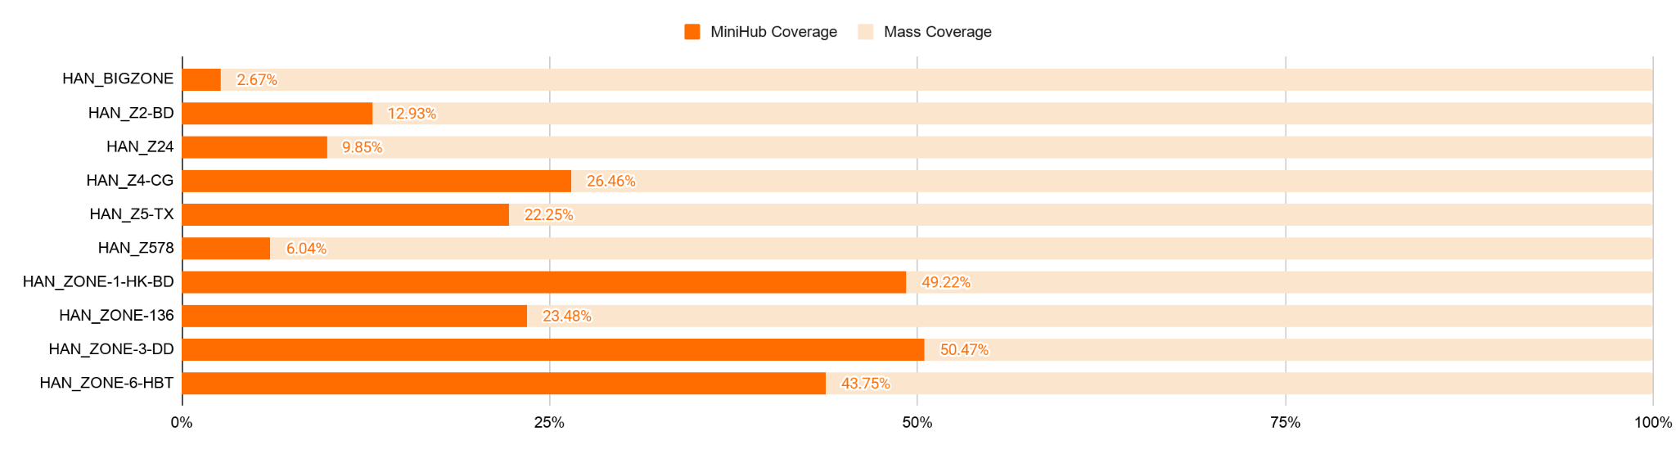
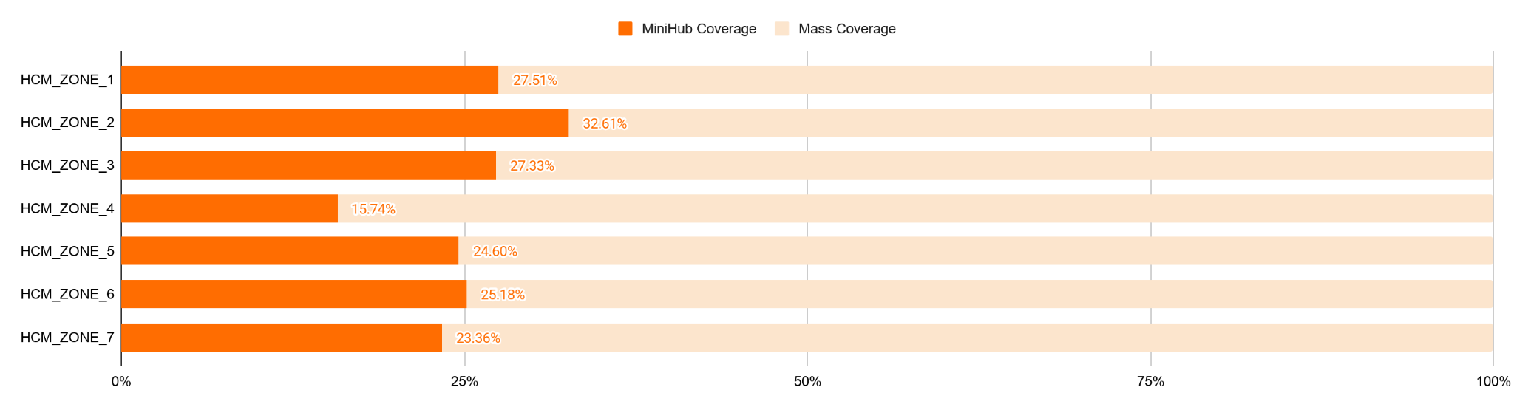
Ahamove — Driver Management | Confidential
MiniHub - COVERAGE
Coverage continues to expand in key HAN routes and SGN Zones 1–2, while HAN Z24 and SGN Zones 3–5 remain key areas for improvement
HAN
WoW
2.11%
3.32%
-10.91%
-1.15%
13.41%
-1.37%
1.54%
-0.24%
-2.65%
0.19%
SGN
WoW
10.97%
25.99%
-1.76%
-1.25%
-2.95%
3.42%

Slide 18
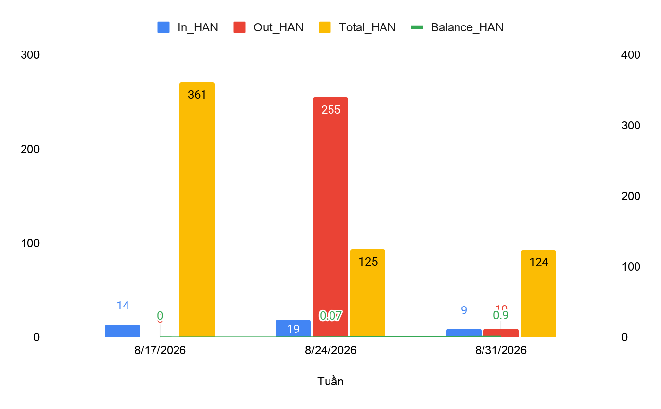
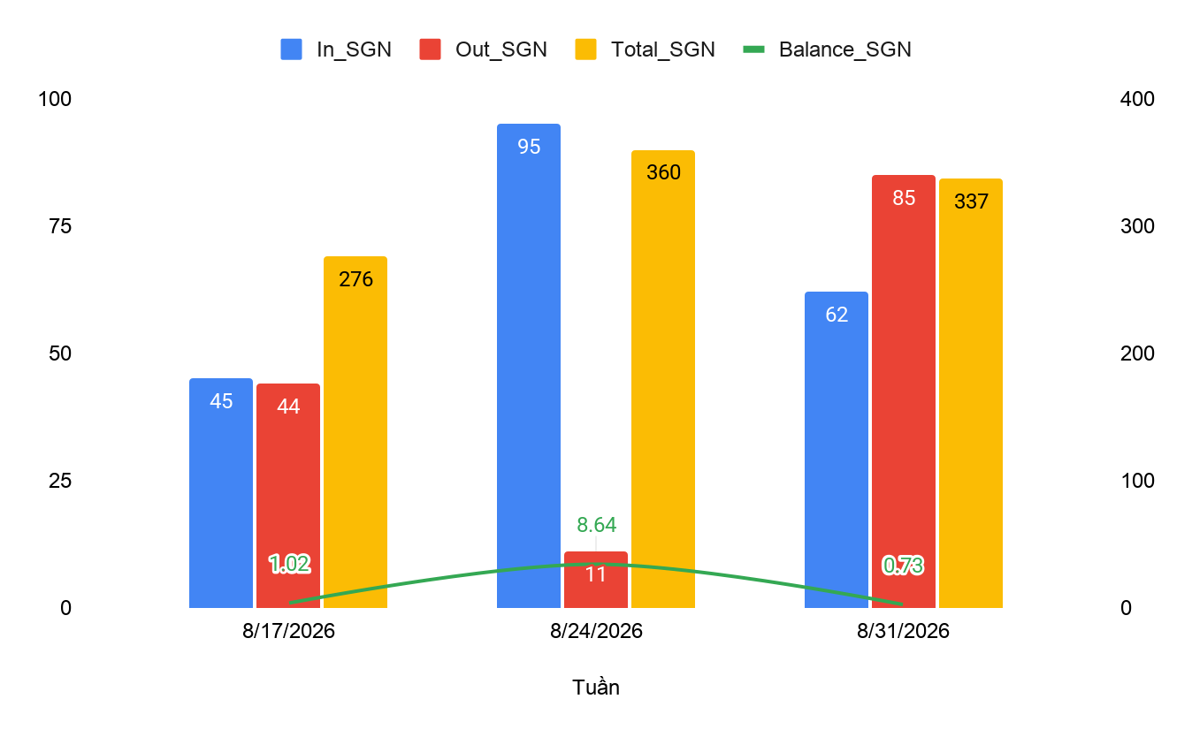
Ahamove — Driver Management | Confidential
MiniHub - DRIVER IN-OUT FUNNEL
Both HAN & SGN are experiencing net driver outflow, with Balance Ratio falling below 1.0x — highlighting the need to strengthen driver acquisition and retention
HAN
Tuần (bắt đầu T2) | City | New | Rejoin | Tổng vào (In) | Out | Net (In-Out) | Total cộng dồn | Balance Ratio (In/Out)
8/10/2026 | HAN | 12 | 0 | 12 | 0 | 12 | 347
8/10/2026 | SGN | 73 | 2 | 75 | 11 | 64 | 275 | 6.82
8/17/2026 | HAN | 14 | 0 | 14 | 0 | 14 | 361
8/17/2026 | SGN | 35 | 10 | 45 | 44 | 1 | 276 | 1.02
8/24/2026 | HAN | 19 | 0 | 19 | 255 | -236 | 125 | 0.07
8/24/2026 | SGN | 75 | 20 | 95 | 11 | 84 | 360 | 8.64
8/31/2026 | HAN | 7 | 2 | 9 | 10 | -1 | 124 | 0.9
8/31/2026 | SGN | 53 | 9 | 62 | 85 | -23 | 337 | 0.73
**Balance Ratio = Tổng vào (In) / Out. Là tỷ lệ giữa số vào (New+Rejoin) và số ra (Out) trong cùng 1 tuần
**Total cộng dồn = Total tài xế tuần trước + Net (In - Out) tuần này. Là tổng số tài xế trong mô hình tính lũy kế đến hết tuần đó
SGN
HIGHLIGHT
Cả 2 city đều có số lượng tài xế out ra cao hơn tài xế join vào
Balance ration HAN chỉ đạt 0.9 và SGN chỉ đạt 0.73, cho thấy 1 tài xế out ra thì cả 2 city đều không tuyển lại đủ 1 số xế thay thế
HAN có sự tăng trưởng hơn WoW, ngược lại SGN có sự sụt giảm WoW
KEY TAKEAWAY: Cả 2 city cần focus on driver retention & acquisition

Slide 19
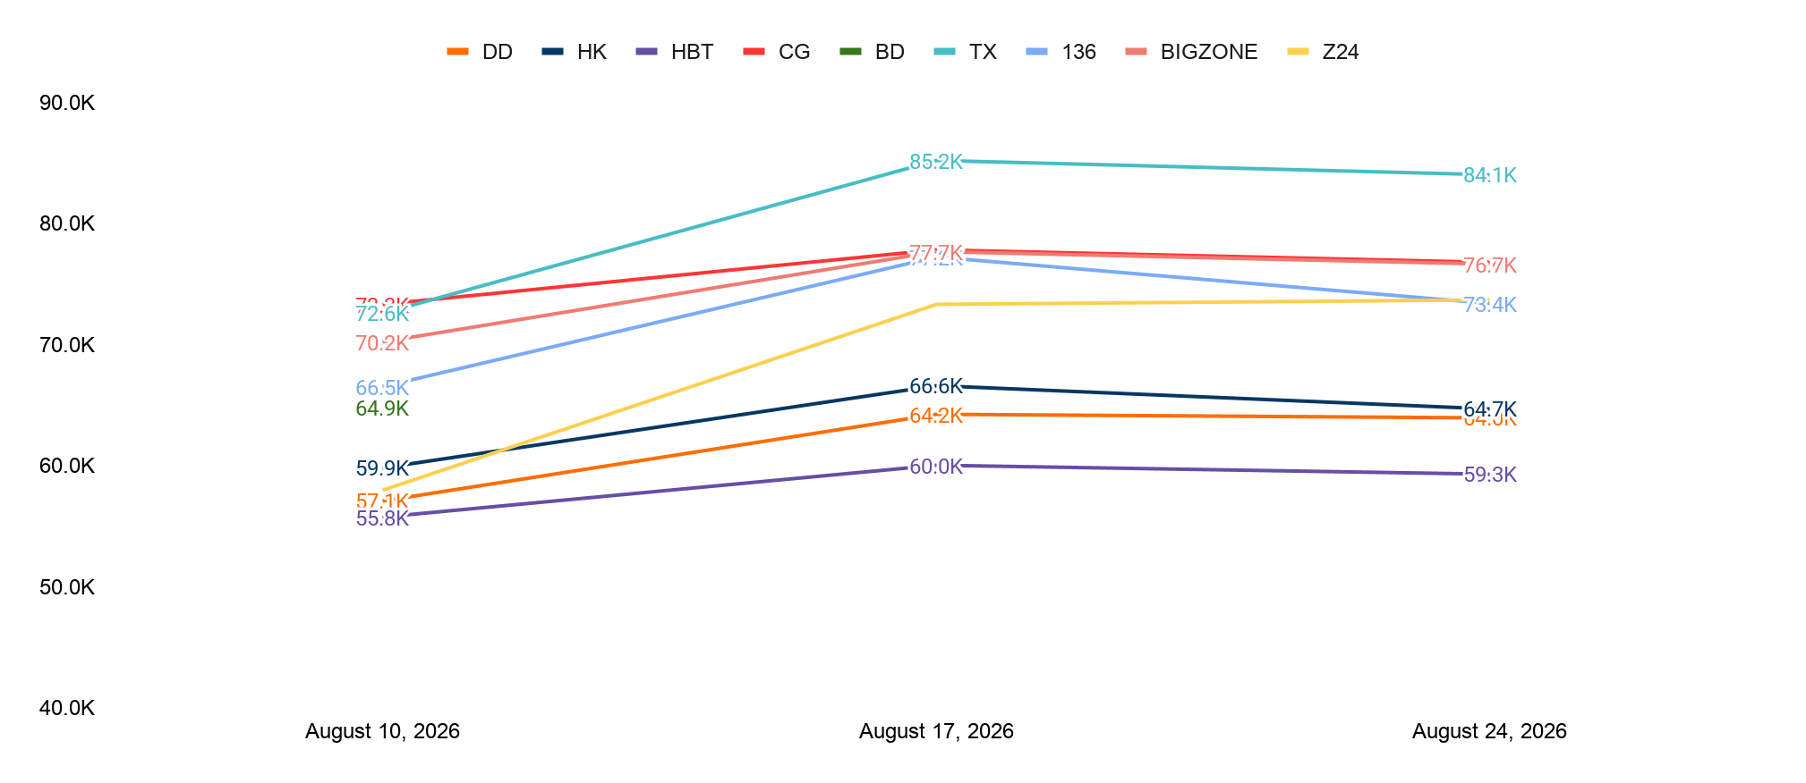
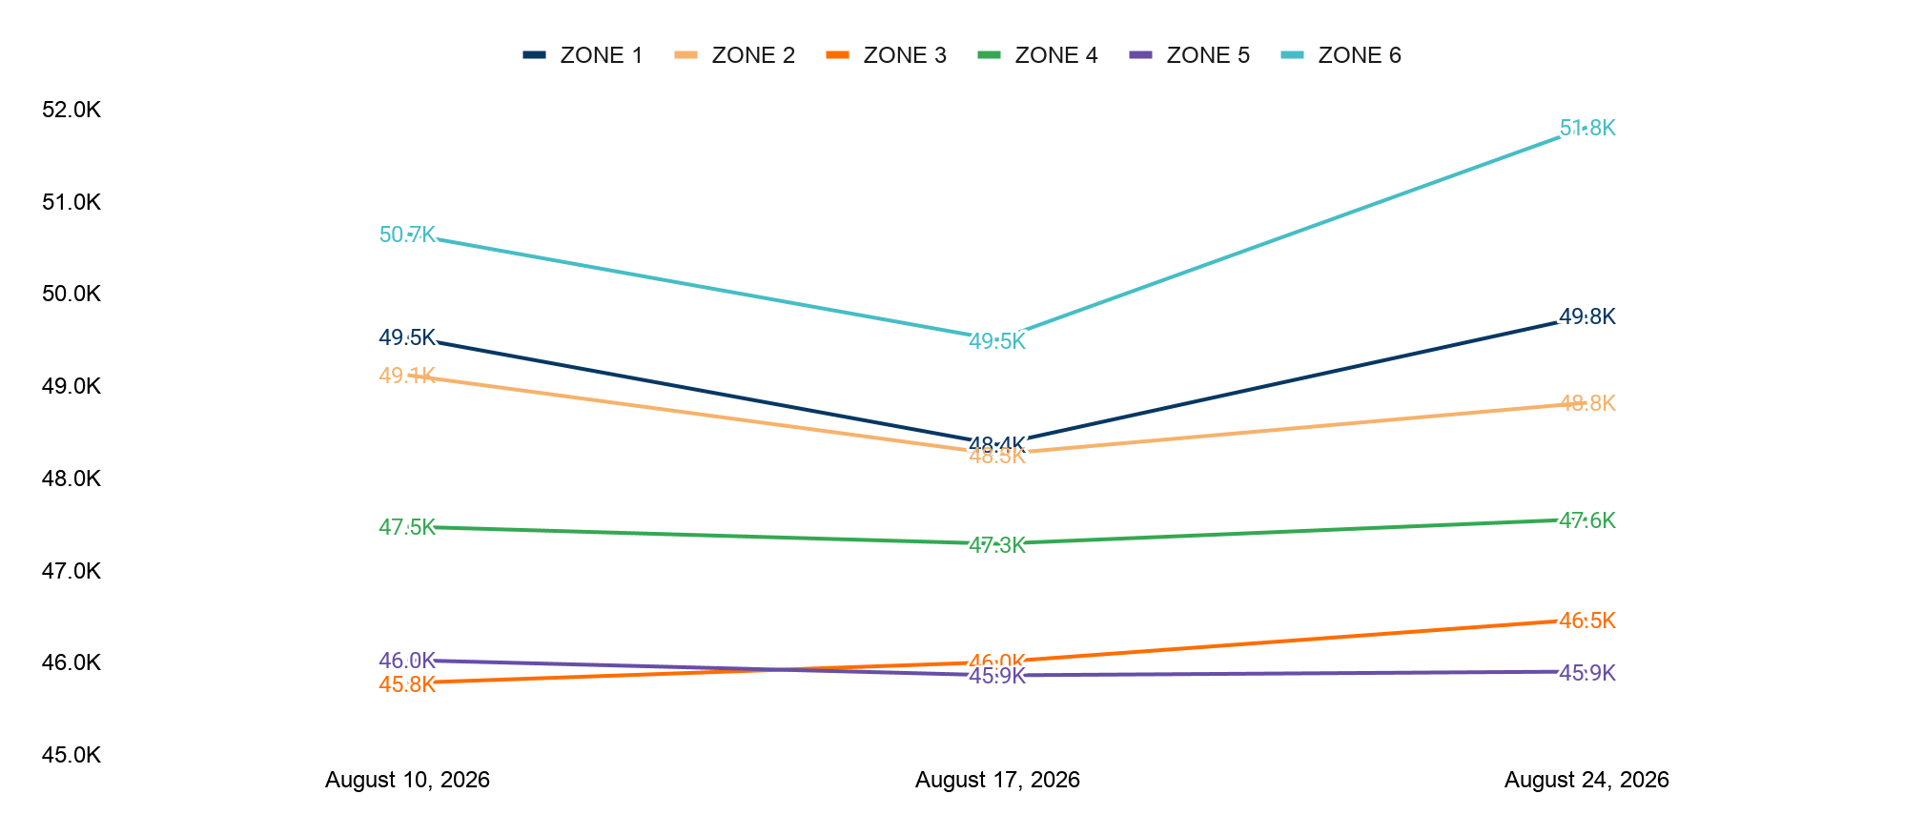
Ahamove — Driver Management | Confidential
MiniHub - EARNING PER HOUR
Earning per Hour remains broadly stable across both cities, with HAN maintaining a strong level led by TX, while SGN shows a notable improvement in Zone 6
HAN
HIGHLIGHT
HAN:
EPH tuần 24/8 đi ngang so với WoW
Tỷ lệ surge giá vẫn duy trì
EPH cao nhất đạt 84K tại zone TX
Các zone còn lại duy trì trên mức 59K
SGN:
EPH nhìn chung không có sự tăng trưởng mạnh mẽ ở hầu hết các zone
Riêng zone 6 vượt bậc, đạt 51.8K
Còn lại vẫn duy trình quanh mức 45 - 48K
SGN

Slide 20
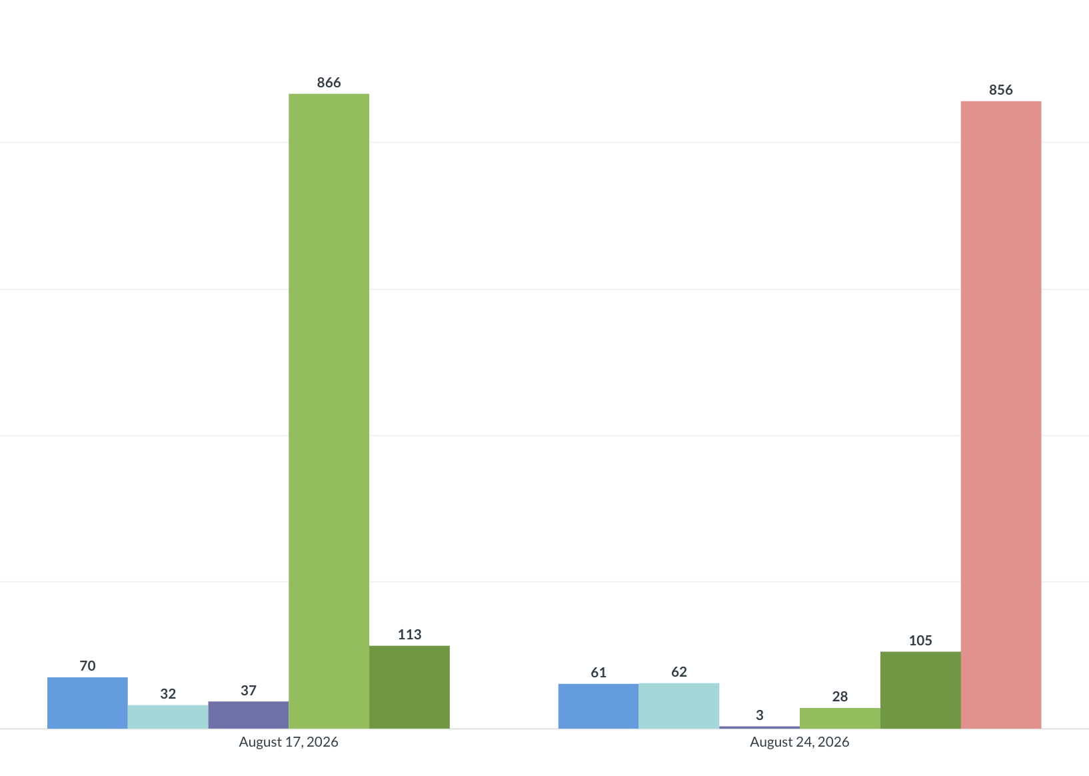
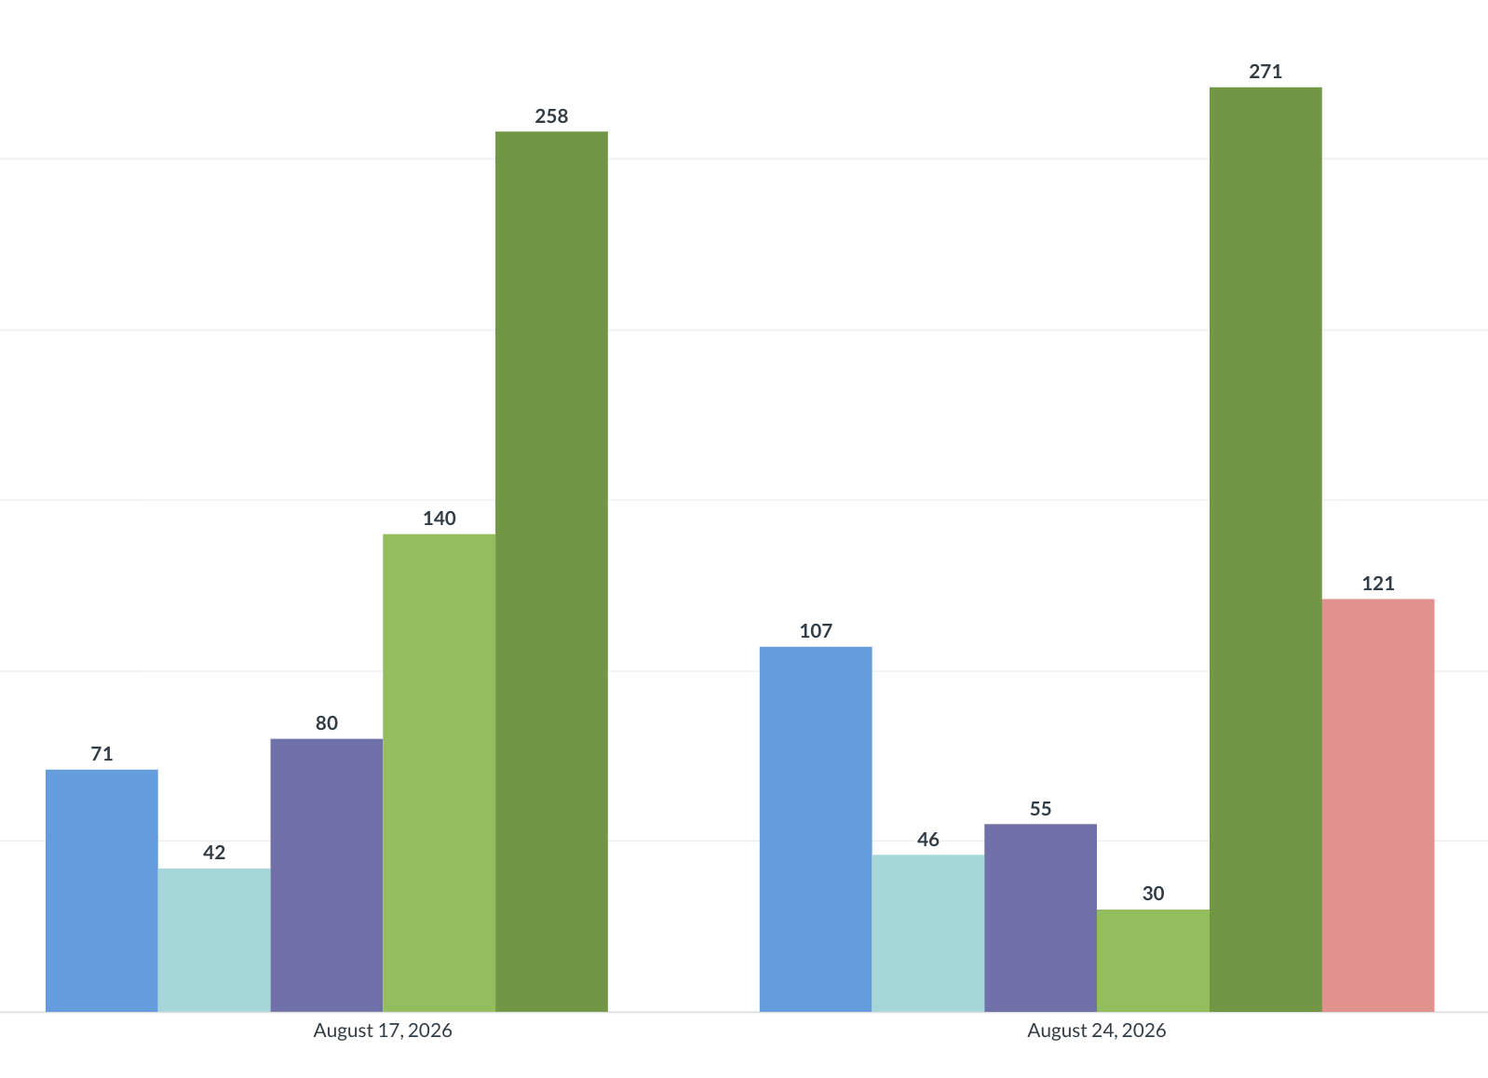
Ahamove — Driver Management | Confidential
MiniHub - SANCTION
Sanction performance shows mixed trends — HAN faces a sharp increase in severe violations, while SGN maintains Valid growth but sees rising 1st & 3rd violations, highlighting the need for stronger violation prevention across both cities
HAN
SGN
88.41%
2.95%
HIGHLIGHT
856 tài xế vi phạm 3rd_violation
2nd_violation tăng 94% (32 → 62), xu hướng tái phạm cao
Valid giảm nhẹ 7% (113 → 105)
First_week_minihub giảm mạnh (37 → 3) do lượng tài xế mới join mô hình thấp
HIGHLIGHT
Valid tăng 5% (258 → 271), cho thấy duy trì tốt số lượng TX commit
1st_violation tăng 51% (71 → 107), cần focus prevention ngay từ tuần đầu tiên tham gia mô hình
In_sanction_2nd giảm mạnh 79% (140 → 30)
3rd_violation phát sinh 121 cases

Slide 21
Ahamove — Driver Management | Confidential
MiniHub - SANCTION
Both cities show a growing driver base, but declining first-week participation and rising no-activity drivers indicate that MiniHub activation remains the key challenge
city_id | tuan | total_drivers | first_week_drivers | Pass_ drivers | Fail _drivers | no_activity_drivers | fail_onl | fail_cr | fail_stp | fail_onl_cr | fail_onl_stp | fail_cr_stp | fail_onl_cr_stp
HAN | 10/08 - 16/08 | 1,069 | 42 | 111 | 916 | 819 | 34 | 1 | 10 | 9 | 21 | 8 | 14
 | 17/08 - 23/08 | 1,095 | 37 | 102 | 956 | 861 | 27 | 3 | 10 | 5 | 27 | 5 | 18
 | 24/08 - 30/08 | 1,091 | 3 | 96 | 992 | 893 | 27 | 7 | 13 | 9 | 21 | 5 | 17
SGN | 10/08 - 16/08 | 538 | 38 | 235 | 265 | 144 | 63 | 1 | 16 | 10 | 20 | 1 | 10
 | 17/08 - 23/08 | 550 | 80 | 236 | 234 | 114 | 65 | 6 | 9 | 10 | 19 | 1 | 10
 | 24/08 - 30/08 | 574 | 55 | 236 | 283 | 150 | 61 | 4 | 21 | 6 | 20 | 2 | 19
88.41%
52.95%
HAN
Pass rate giảm nhẹ: 102 → 96 drivers, trong khi Fail tăng lên 992 → conversion vào nhóm Pass tiếp tục thấp
First-week drivers giảm mạnh: 37 → 3 drivers (-92%), cho thấy lượng driver mới tham gia MiniHub giảm đáng kể
No-activity chiếm tỷ trọng rất cao: 893/1,091 drivers (~82%) → đây là key issue cần ưu tiên cải thiện activation
SGN
Pass drivers giữ ổn định: 236 drivers, trong khi Total drivers tăng 4% (550 → 574)
First-week drivers giảm 31%: 80 → 55, nhưng vẫn cao hơn nhiều so với HAN
No-activity tăng 32%: 114 → 150 drivers, cho thấy activation đang có dấu hiệu giảm dù quy mô driver tăng

Slide 22
Ahamove — Driver Management | Confidential
Cityzone
Review lại tình hình cityzone
Số lượng tiếp tục tăng nhưng chưa tăng chất lượng
ACTIVE HUB FUNNEL
Tuần 1 (10–16/8) so với tuần 2 (17–23/8)
CHỈ SỐ
T1
T2
WoW
100%
1,243
Zone added
Ca đăng ký / ngày
57,1
124,0
×2,2
Tài xế tham gia
195
358
×1,8
94,4%
1,177
Fct
Check-in rate
50,3%
49,8%
~
Năng suất (đơn/giờ)
2,02
1,94
↓ giảm
30.1%
497
Registered
Online rate
79,6%
76,5%
~
13.5%
Checkin
Rò rỉ: 21,1% đơn chạy ngoài ca
229
12.6%
215
Active
745
204
81
đơn phát sinh ngoài ca
ca no-show / hủy vẫn có đơn
TX chưa check-in vẫn chạy (16,3%)
53,9% tài xế đã đăng ký (268/497) chưa từng check-in lần nào.
Tài xế có làm việc, chỉ là không bấm check-in. Tính năng auto checkin dự kiến release vào giữa tháng 9

Slide 23
Ahamove — Driver Management | Confidential
Cityzone
Perf tài xế
Chất lượng hoạt động theo ca
Retention
Cùng năng suất/giờ, nhưng cam kết đến ca thì khác hẳn
One-and-done
ĐỘ DÀI CA
CA ĐK
CHECK-IN RATE
ĐƠN/CA
ĐƠN/GIỜ
124 / 229 tài xế có chạy
Chạy 1 ca rồi thôi
54,1%
2,00h
458
40,2%
3,07
1,99
Chạy ≥3 ngày
24,9%
2,98h
216
48,1%
3,86
1,75
Chạy ≥5 ngày
10,9%
3,00h
401
56,1%
4,77
1,99
4,00h
193
62,2%
6,27
2,05
COHORT
SỐ TX
≥2 NGÀY
Ca dài làm tài xế cam kết
T1 (10–16/8)
90
56,7%
Nó làm họ CAM KẾT ĐẾN CA. Đơn/giờ ~2,0 ở tất cả các ca, riêng ca dài tài xế có ý thức điểm danh hơn
T2 (17–23/8)
139
34,5%
Check-in rate
Đơn / giờ
Đa phần tài xế vẫn thử chạy 1 ca rồi thôi.
40,2% → 62,2%
1,99 → 2,05
ca 2h → ca 4h
gần như không đổi

Slide 24
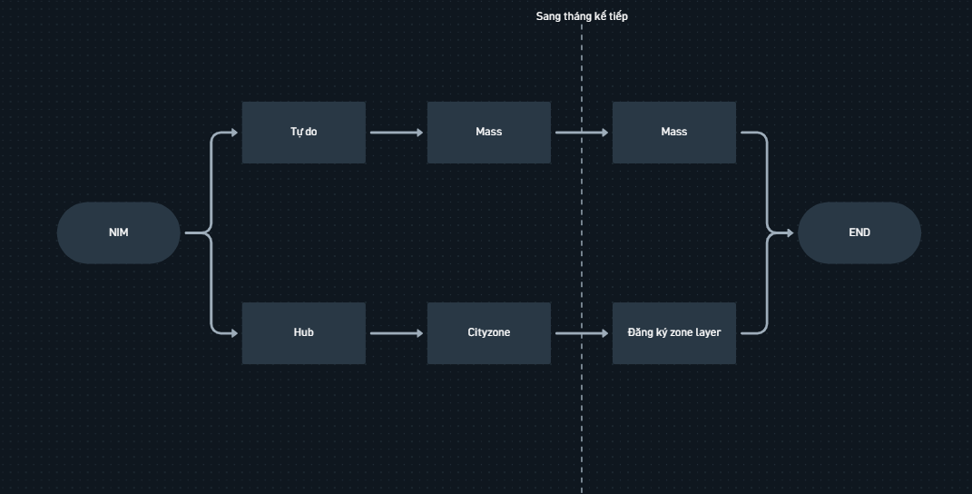
Ahamove — Driver Management | Confidential
Cityzone
Next
1
Noti cảnh báo tới các tài xế chỉ chạy 1 ca
54,1% bỏ sau lần đầu, và 16% không checkin nhưng vẫn chạy
2
Bổ sung thêm điểm chạm trong thời gian chờ kích hoạt
Trong khoảng thời gian 15-20p tài xế không làm gì đây là thời điểm vàng để gửi thêm thông tin về mô hình
3
Kế hoạch phân luồng ONB, thay đổi working type trên ứng dụng
Thiết kế riêng luồng ONB cho NIM chạy HUB tư vấn riêng về HUB cho tập tài xế mới

Slide 25
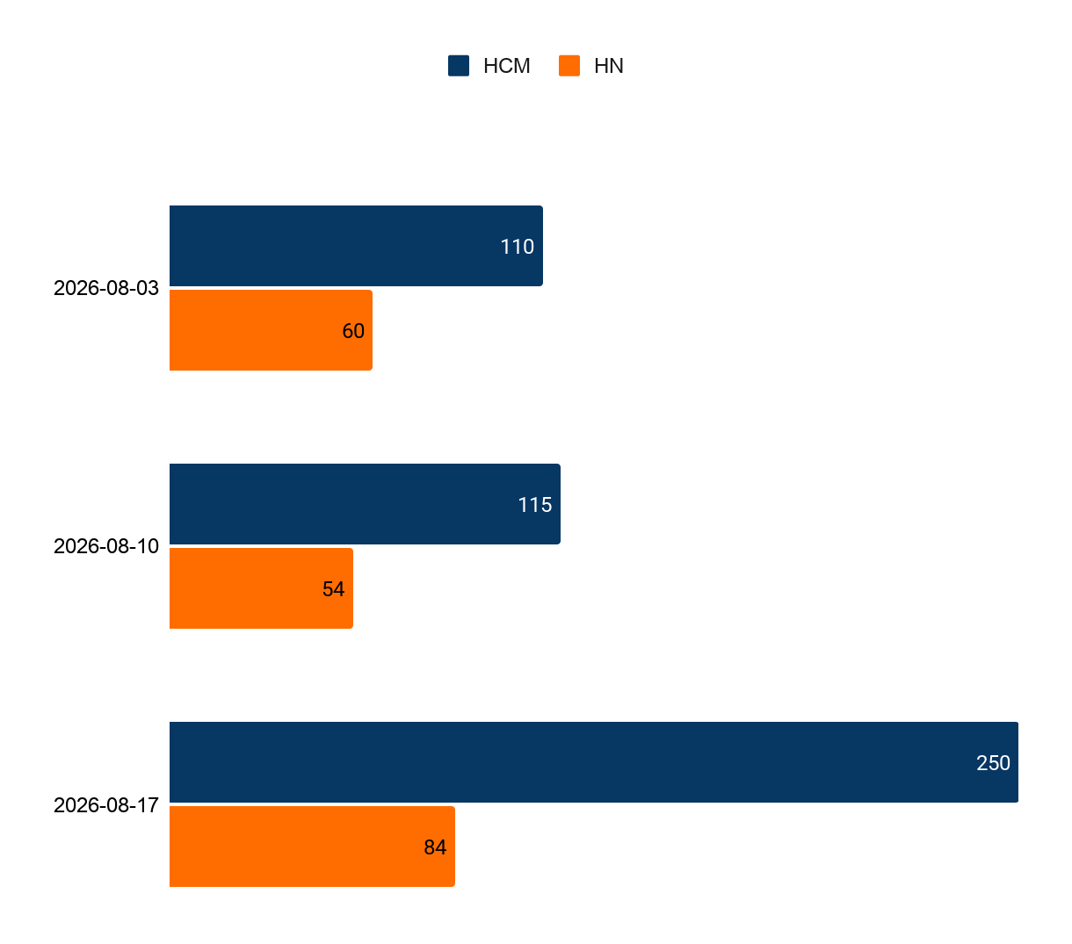
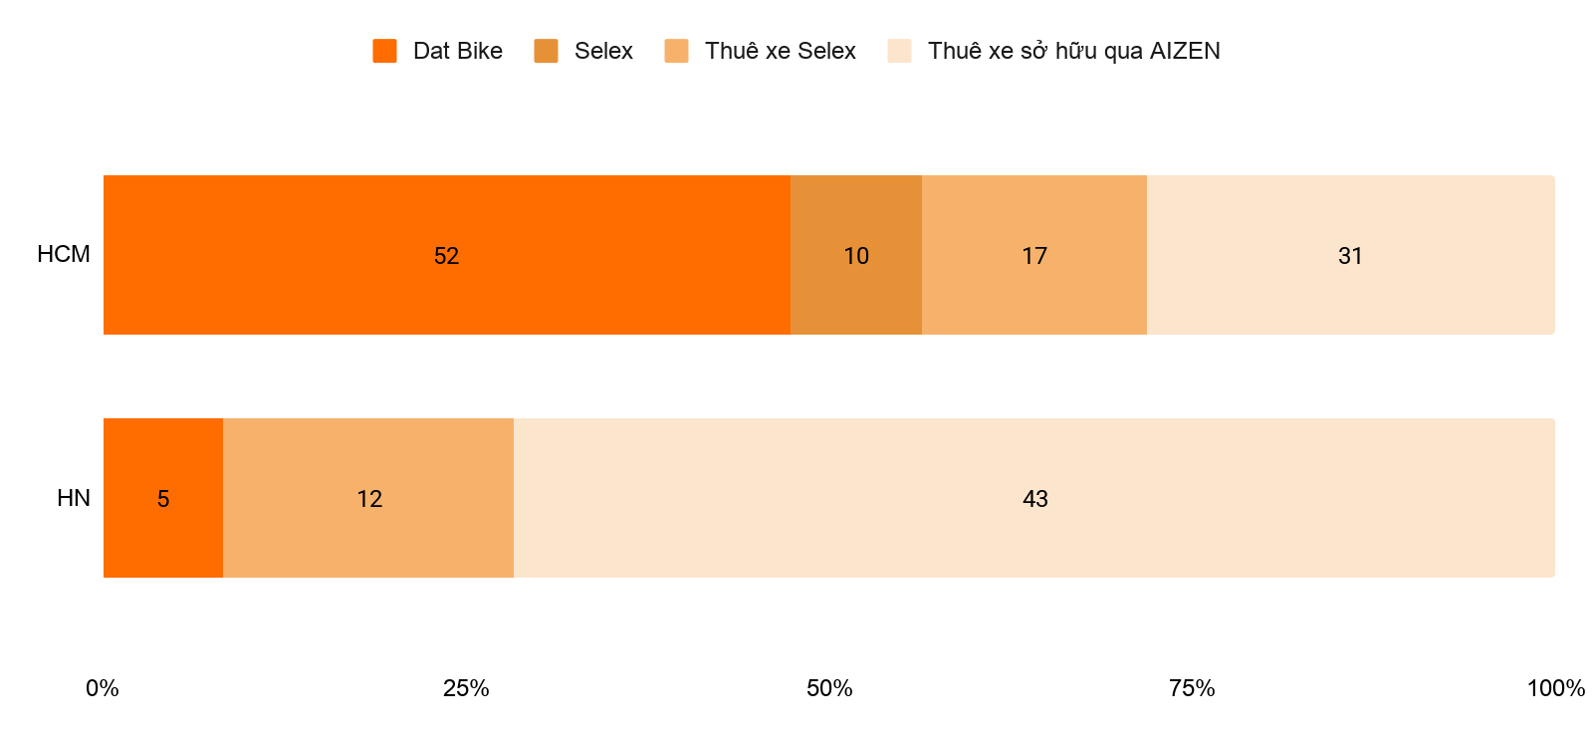
Ahamove — Driver Management | Confidential
EV
Tổng hợp nhu cầu đối tác
Lượng lead đổ về khu vực SGN tăng GẤP ĐÔI WoW, Số lượng lead đổ về tại HAN tăng thêm 30 tài xế
Nhu cầu mua datbike tại SGN rất cao / ngược lại ở HAN tài xế chủ yếu quan tâm đến chính sách thuê sở hữu

Slide 26
Ahamove — Driver Management | Confidential
CTR · GDR
Compliance True Rate · Good Driver Rate
[NW] CTR: 78.03% | Target: 130%
WoW: +0.48% | Trend: ↑
[NW] GDR: 94.64% | Target: 110%
WoW: -0.52% | Trend: ↓
CTR (Compliance True Rate)
GDR (Good Driver Rate)
HAN CTR: 74.46% | Target: 130%
WoW: +0,57% | Trend: ↑
HAN GDR: 93.06% | Target: 100%
WoW: -0.47% | Trend: ↓
CTR (Compliance True Rate)
GDR (Good Driver Rate)
SGN CTR: 80.4% | Target: 130%
WoW: +0,44% | Trend: ↑
SGN GDR: 96.03% | Target: 110%
WoW: -0.22% | Trend: ↓

Slide 27



Ahamove — Driver Management | Confidential
Communications: Highlights & Lowlights
Trọng tâm tuần — Kết quả thực thi & Kế hoạch hành động
HIGHLIGHTS
EV
- Comms Lịch nhân điểm đặc biệt 26-28/8
- Remind CTT EV, mua/thuê EV với tần suất dày đặc
Khác
- Comms bán Baga tại vp SGN + HAN
- Comms CTT cận 2.9
- Build materials Chương trình RANKING 2026
- Comms các chương trình thưởng Thời tiết/baga/lễ
LOWLIGHTS
Lead đăng ký chương trình baga chưa đạt target, còn hụt nhiều ở HAN
NEXT ACTION: (Solutions & upcoming activities)
Hạng mục | Nguyên nhân/Bối cảnh | Hành động | Deadline | PIC
CT Baga | Lead tại HAN và SGN chưa đạt target | Comms thêm trên các kênh social/zalo Seeding chương trình khi tx mới đăng ký |  | Hoa/ Khoa
EV Aizen | - Cần đẩy mạnh lượng chuyển đổi EV, nhất là thuê RTO với đối tác Aizen | - Brief comms/design idea với Aizen - QC lại content và build plan comms hiệu quả |  | Hoa/Khoa/Vân

Slide 28
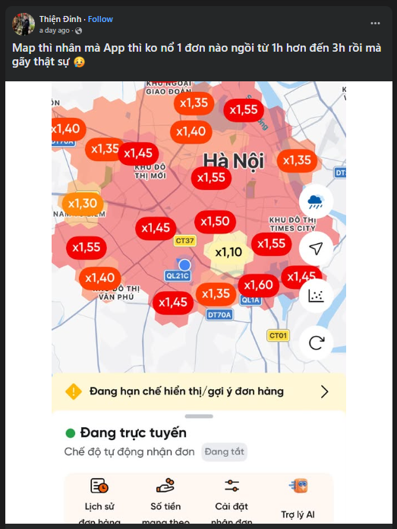
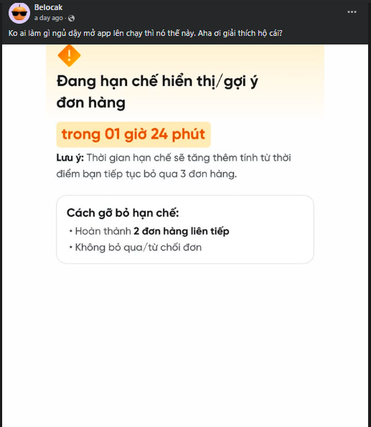
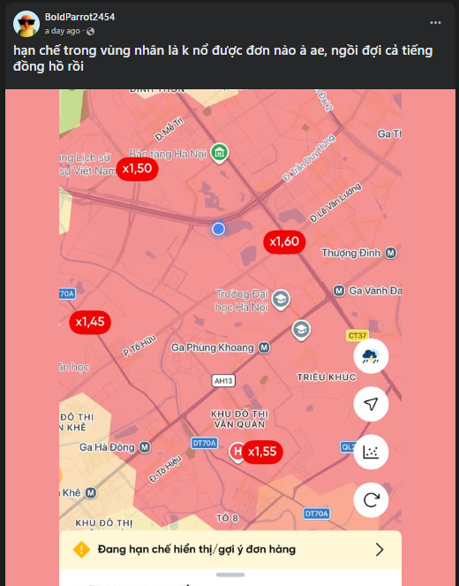

Ahamove — Driver Management | Confidential
HIGHLIGHTS DRIVER’s VOICES & EVENT - NW
Driver’s Voices - Community - Event Highlight
Từ ngày 25/8 áp dụng chế tài luồng khóa không hoàn thành đơn trong 5h -> Nhiều tài xế bị khóa
Nhiều tài xế bị hạn chế đơn hàng, app không nổ đơn
Một nhóm Tx vẫn bị lỗi rút tiền vào 27/8 => Đã noti sẽ hỗ trợ chi tiền vào 28/8

Slide 29
Ahamove — Driver Management | Confidential
Event & Partnership: Highlights & Lowlights
Trọng tâm tuần — Kết quả thực thi & Kế hoạch hành động
HIGHLIGHTS
LOWLIGHTS
Partnership:
- Đã ký Phụ lục 04 extend thời gian mượn xe Selex đến 11/09
- Done hợp đồng mượn xe Dat Bike
- [HAN] GASY đề xuất deal cho TX, áp dụng từ T9 » Phân bổ theo ranking mới.
- [HAN] HTX Nam Anh & Vạn Xuân: Vận hành Fleet + Thuê xe (ngắn hạn + sở hữu) » Process HĐ + Working file chung
- M150 đề xuất hợp tác trạm tiếp nước txe (1.500 lon nước)
- Vinfast đã gửi danh sách các showroom LINK
- Luồng data từ partner chưa được quản lý và hệ thống rõ ràng, gây ra việc txe ko được tư vấn kịp thời
- Event: phát quà tại HAN gặp khó khăn bởi thời tiết
NEXT ACTION: (upcoming activities)
Hạng mục | Hành động | Deadline | PIC
Vinh danh Quý & Trung thu | - Hoàn thành plan các sự kiện sắp tới - Planning & proposal sponsorship | 28/8 | Vân/Thúy
Review proposal partner | - Review các proposal partner còn tồn động: HOME CREDIT, MOVE, MOBIFONE
Aha benefit | - Liên hệ lại các partner có deal FREE - Xem lại các cate partner SMEs |  | Vân/Khoa

